Slide 1

AĞ TOPOLOJİLERİ VE TÜRLERİ
ASİYE AKÇA
215911042
DAMLANUR UMUR
215911032

Slide 2


Slide 3
Bilgisayar ve cihazların birbirine nasıl bağlandığının geometrik temsili ağ topolojileri olarak bilinir. Örgü, Yıldız, Ortak Yol, Halka ve Hibrit Topolojisi olarak 5 çeşit topoloji vardır
1.BUS YOL TOPOLOJİ
2. HALKA TOPOLOJİ
3.YILDIZ STAR TOPOLOJİ
4.AĞAÇ TOPOLOJİ
5.ÖRGÜ TOPOLOJİ

Slide 4
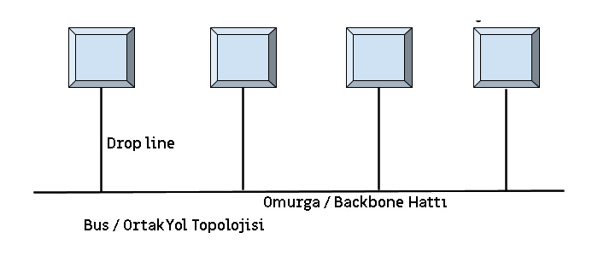
BUS TOPOLOJİ
Bus topolojisinde bir ana kablo vardır ve tüm cihazlar bu ana kablo üzerinde bağlanır. Ayrıca merkez hattını ana kabloya bağlayan tap adı verilen bir cihaz bulunur. Tüm veriler ana kablo üzerinden iletildiği için, bir ana kablonun sahip olabileceği mesafe ve bağlanabilecek 30 adet cihaz sınırı vardır. Bu yüzden ağın uzunluğu 500 metreden uzun olamaz ve kablonun kalınlığına ve inceliğine göre de değişiklik gösterir.

Slide 5
Bus topolojisinin avantajları : 1. Kolay kurulumu vardır, her kablonun omurga kablosuyla birleştirilmesi gerekir. 2. Mesh ve star topolojisine göre daha az kablo gerektirir.
Bus topolojisinin dezavantajları :
1. Arıza tespiti zordur. 2. Omurga kablosuyla bağlayabileceğiniz cihaz sayısı sınırlı olduğu için ölçeklendirilemez.

Slide 6
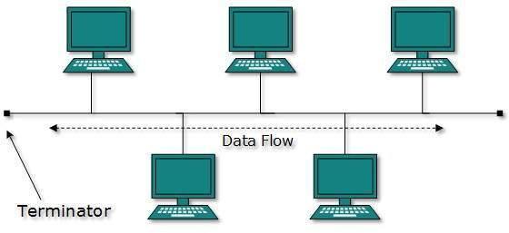

Slide 7
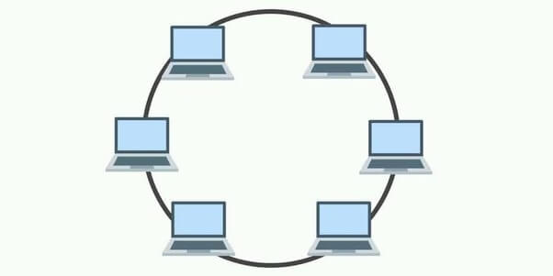
HALKA TOPOLOJİSİ
Bu topolojide her cihaz, her iki tarafındaki iki cihaza bağlanır. Bir cihazın her iki tarafındaki cihazlarla sahip olduğu iki noktadan noktaya bağlantısı bulunmaktadır. Ayrıca bu yapı bir halka oluşturur, bu nedenle halka topolojisi olarak adlandırılmıştır. Bundan dolayı bir cihaz başka bir cihaza veri göndermek isterse, verileri bir yönde gönderir. Bu yüzden halka topolojisindeki her cihaz bir tekrarlayıcıya sahiptir. Eğer alınan veriler başka bir cihaza yönelikse, tekrarlayıcı bu verileri amaçlanan cihaz alana kadar iletir.

Slide 8
Halka Topolojisinin Avantajları : 1. Kurulumu kolaydır. 2. Topolojiye bir cihaz eklemek veya çıkarmak için yönetim daha kolaydır, sadece iki bağlantının değiştirilmesi yeterlidir.
Halka Topolojisinin Dezavantajları :
1. Bir bağlantı hatası, başarısızlık nedeniyle sinyal ileri gitmeyeceğinden tüm ağ düşebilir. 2. Tüm veriler bir çember içinde dolaştığı için veri trafiği sorunu oluşur.

Slide 9
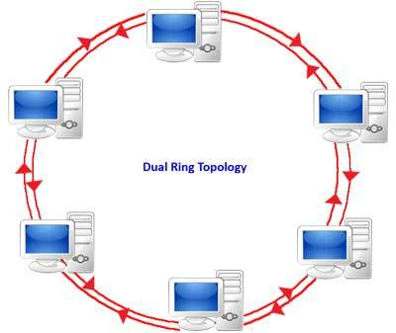

Slide 10
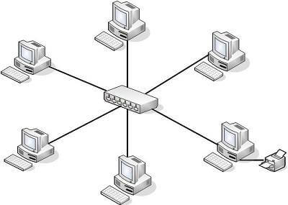
YILDIZ TOPOLOJİSİ
Yıldız – Star topolojisinde, ağdaki her cihaz hub adı verilen merkezi bir cihaza bağlanır. Ağ topolojileri bakımından, Mesh topolojisinin aksine, yıldız topolojisi cihazlar arasında doğrudan iletişime izin vermez, bir cihazın hub aracılığıyla iletişim kurması gerekir. Bir cihaz diğer cihaza veri göndermek isterse, önce verileri hub’a göndermesi ve ardından hub bu verileri belirlenen cihaza iletmesi gerekir.

Slide 11
Yıldız topolojisinin avantajları : 1. Daha ucuzdur, çünkü her aygıt yalnızca bir Giriş / Çıkış bağlantı noktasına ihtiyaç duyar ve bir bağlantıyla hub’a bağlanması gerekir. 2. Kurulumu daha kolaydır 3. Her aygıtın yalnızca hub’a bağlanması gerektiğinden daha az kablo gereksinimi duyar. 4. Sağlamdır, eğer bir bağlantı başarısız olursa, diğer bağlantılar çalışmaya devam edecektir. 5. Bağlantı kolayca tanımlanabildiği için, hata tespiti kolaydır.

Slide 12
Yıldız topolojisinin dezavantajları : 1. Hub bozulursa, ağ sistemi çöker, cihazların hiçbiri hub olmadan veri alışverişi yapamaz. 2. Hub, yıldız topolojisinin merkezi sistemidir bu yüzden daha fazla kaynak ve düzenli bakım gerektirir.

Slide 13
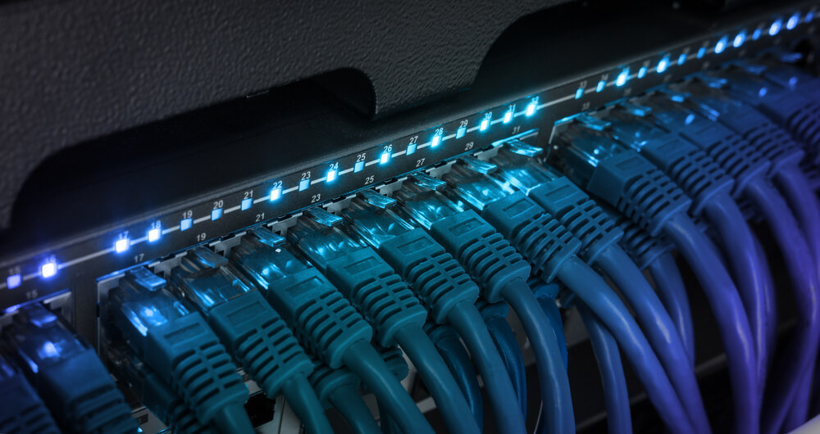
SWİTCH NEDİR ?
Dağıtıcı, bilgisayarların ve diğer ağ öğelerinin birbirlerine bağlanmasına olanak veren ağ donanımlarından biridir. OSI yedi katman modelinin 2. katmanında ve yeni dağıtıcılar IP routing yapabildiği için 3. katmanda da çalışır.

Slide 14
Switchler, hublara kıyasla daha zekidir.
Switchler, akım gereken noktaya elektrik gönderirken; Hublar bütün cihaza elektrik verir.
Switchler, Hublara göre daha hızlıdır.
İki yönlü veri akışı sağlayan switchler, kullanım kolaylığına sahiptir. Hublarda veri aktarımı tek yönlüdür.
Switchde güvenlik daha fazladır.
Switchler, hız bakımından daha güçlüdür.

Slide 15
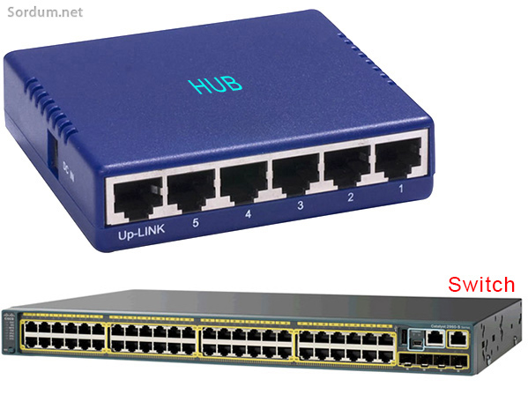
HUB
-Yayın haberleşme olarak kullanılır.
-Daha ekonomiktir.
SWİTCH
-Anahtarlama yöntemi kullanılır.
-Daha pahalıdır.

Slide 16
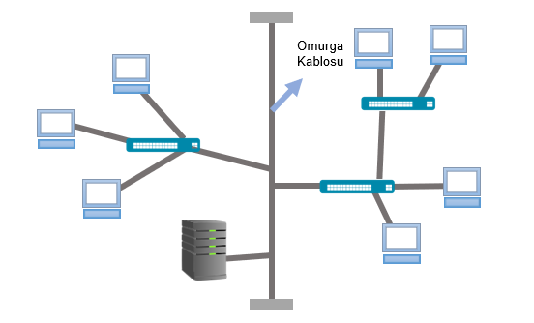
AĞAÇ TOPOLOJİSİ
Genellikle yıldız topolojisindeki ağları birbirine bağlamak için kullanılır. Böylece ağlar büyütülebilir. Bir ağacın dalları farklı topolojilerdeki ağları temsil eder, ağacın gövdesi ile de bunlar birbirine bağlanır.

Slide 17
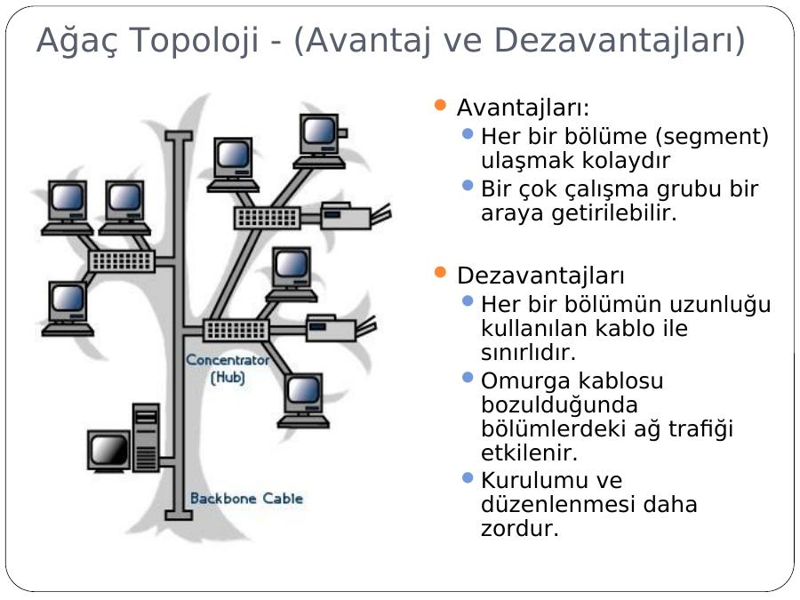

Slide 18
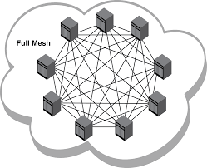
ÖRGÜ TOPOLOJİSİ
Örgü ağ topolojisinde her cihaz, özel bir noktadan noktaya bağlantı aracılığıyla ağdaki diğer tüm cihazlara bağlanır. Adanmış/dedicated dediğimiz bu topolojide, bağlantının yalnızca iki bağlı cihaz için veri taşıdığı anlamına gelir. Diyelim ki ağda n tane cihazımız olsun, o zaman her cihaz ağdaki (n-1) cihazlara bağlanmalıdır. N cihazlık bir örgü topolojisindeki bağlantı sayısı n (n-1) / 2 olacaktır.

Slide 19
Mesh – Örgü topolojisinin avantajları : 1. İki cihaz arasında özel bir bağlantı olduğundan veri trafiği sorunu yoktur, bu da bağlantının yalnızca bu iki cihaz için mevcut olduğu anlamına gelir. Bu yüzden bu bağlantı güvenlidir. 2. Mesh topolojisi güvenilir ve sağlamdır. Çünkü bir bağlantının başarısızlığı diğer bağlantıları ve ağdaki diğer cihazlar arasındaki iletişimi asla etkilemez. 3. Mesh topolojisi güvenlidir çünkü noktadan noktaya bir bağlantı vardır ve bu nedenle yetkisiz erişim hiç bir zaman mümkün değildir. 4. Arıza tespiti bu topololiji de oldukça kolaydır.

Slide 20
Mesh – Örgü topolojisinin dezavantajları : 1. Topolojiyi oluşturmak ve bağlanmak için gereken kablo miktarı çok sıkıcı bir hal alabilir. 2. Her aygıtın diğer aygıtlara bağlanması gerektiğinden, gereken Giriş / Çıkış bağlantı noktası sayısı çok büyük olmaktadır. 3. Ölçeklenebilme sorunu vardır. Çünkü ağ üzerindeki her bir cihaz özel noktadan noktaya bağlantıya sahiptir. Bu yüzden aynı anda çok sayıda cihaza veri göndermek mümkün değildir.

Slide 21
KAYNAKÇA
https://www.netser.com.tr/tr/blog/switch-nedir
https://bilgigram.com/ag-topolojileri-bilgisayar-aglari/
https://www.sordum.net/1349/switch-ve-hub-arasindaki-farklar/

